Slide 1
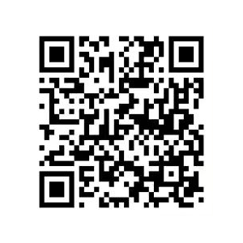
Q & A / 项目仓库
让模型给出线索，
让证据给出结论。
36
条正式记录
26
条加分记录
分类与定位 12/12
最高原始 POC 可执行 2/12
项目仓库
扫码查看实验证据
github.com/krrb2006/llm-web-vuln-lab
证据链：输入 → 原文 → 哈希 → POC → 复核
每条结论都留在仓库里，随时可复核。
llm-web-vuln-lab · 2026-10-28
4 分钟汇报 · 1 分钟问答
Notes:
Q&A 页，不要念。停在此页，等评委提问。
36 条正式记录，分类与定位 12/12；26 条加分记录，最高原始 POC 可执行 2/12。
左半句是方法，右半句是边界：让模型给线索，让证据给结论。

